Slide 1


Slide 2
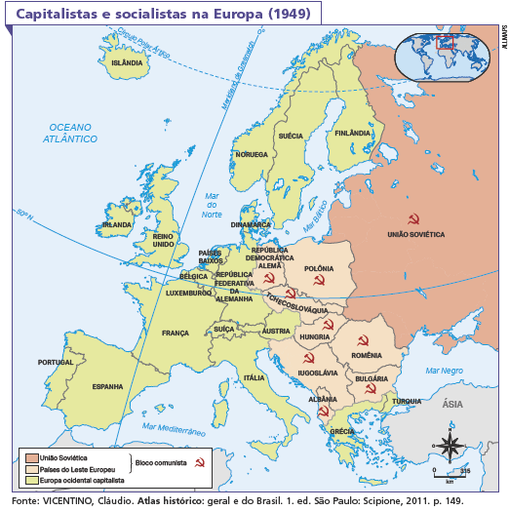
A Guerra Fria
Capitalismo x Socialismo
Contexto da Guerra Fria
A OTAN e o Pacto de Varsóvia
O Muro de Berlim
A corrida armamentista
A conquista do espaço
A crise de mísseis
O comunismo na China
As guerras na Coreia e no Vietnã
Os movimentos de contestação

Slide 3
Capitalismo × Socialismo
Países capitalistas
- Leis devem assegurar o direito à propriedade privada dos bens e garantir aos cidadãos a possibilidade de escolher os produtos que desejam comprar.
Países socialistas
- Os meios de produção devem ser compartilhados.
- O Estado deve evitar intervenção na economia.
- Os capitalistas procuram promover o consumismo.
- Nas atividades, os trabalhadores devem servir à coletividade e ao Estado.
- Planificação da economia pelo Estado.
- Existência de um partido único: o Partido Comunista (PC).

Slide 4
Contexto da Guerra Fria
As grandes potências europeias haviam perdido sua hegemonia para os Estados Unidos, após 1945.
Por outro lado, a URSS passava por um rápido processo de industrialização.
Nesse contexto, iniciou-se uma disputa ideológica, política e econômica por áreas de influência entre os EUA e a URSS.
Doutrina Truman
Em 1947, Harry Truman oficializou uma orientação política para conter a influência do comunismo em outros países.
Plano Marshall
Lançado em 1947 e idealizado por George Marshall.
Nessa política, os EUA assumiriam a posição de líder dos países capitalistas ocidentais.
Previa a ajuda econômica para a reconstrução dos países europeus arrasados pela guerra.

Slide 5
A Otan e o Pacto de Varsóvia
Organização do Tratado do Atlântico Norte (Otan)
Pacto de Varsóvia
Assinado por países socialistas do leste europeu, sob a liderança da URSS.
Firmado para funcionar como escudo militar do Ocidente capitalista.
Criada em 1949.
Fazia parte dessa aliança a maioria dos países da Europa Ocidental.
Em 1955, a Alemanha Ocidental se vinculou à OTAN.
Previa o apoio mútuo entre os países socialistas em caso de conflitos armados.
Participaram, além da URSS, a Polônia, Alemanha Oriental, Tchecoslováquia, Hungria, Romênia e Bulgária.

Slide 6
O muro de Berlim
O controle soviético sobre os países comunista do Leste Europeu motivou a construção, na Alemanha Oriental, do Muro de Berlim, um dos maiores símbolos da Guerra Fria.
Entre 1949 e 1961, cerca de 3,5 milhões de alemães orientais – um sexto da população do país – refugiaram-se na Alemanha Ocidental.
Com o objetivo de impedir as fugas de seu território, a partir de 1961, o governo soviético equipou toda a extensão da fronteira com a Alemanha Ocidental.
Trabalhadores da Alemanha Oriental reforçam as estruturas do Muro de Berlim, na Alemanha Oriental, em 1961.

Slide 7
A corrida armamentista
No contexto da Guerra Fria, a URSS e os Estados Unidos promoveram uma corrida armamentista.
Essa disputa era caracterizada pela capacidade de produzir armas cada vez mais destrutivas.
Em 1946, os Estados Unidos iniciaram um série de testes atômicos.
Em 1949, os soviéticos testaram a sua primeira bomba nuclear.
Além das bombas atômicas, foram criadas bombas de hidrogênio, ainda mais destrutivas.
O terror nuclear
A disputa pela produção do maior e mais moderno arsenal militar, inclusive de armas nucleares, resultou no acúmulo de armamentos suficientes para destruir o mundo inúmeras vezes.

Slide 8
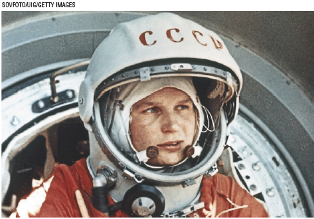
A conquista do espaço
A chamada corrida espacial teve início em 1957, quando os soviéticos lançaram o Sputnik 1, primeiro satélite artificial a ser colocado na órbita da Terra.
Embora os Estados Unidos tenham criado a Agência Espacial Norte-Americana (Nasa), em 1958, e enviado um satélite ao espaço naquele mesmo ano, os soviéticos ainda ficaram na frente dos estadunidenses por um bom período.
A primazia de enviar astronautas à Lua, porém, coube aos Estados Unidos. Em 20 de julho de 1969, a nave estadunidense Apollo 11 pousou no satélite natural da Terra.
Valentina Tereshkova, astronauta russa e primeira mulher a ser enviada ao espaço, em 1963.

Slide 9
A crise dos mísseis
Em 1962, os EUA e outros países da América decretaram um bloqueio econômico a Cuba.
Fidel Castro intensificou as relações comerciais e diplomáticas com a URSS.
No início da década de 1960, a URSS instalou uma base de lançamento de mísseis nucleares em Cuba, em resposta a instalação de mísseis dos EUA na Turquia, próxima à fronteira da URSS.
Os EUA responderam mobilizando forças militares em torno de Cuba.
A crise foi superada com um acordo entre os EUA e a URSS.
Abril de 1961: revolução socialista em Cuba.

Slide 10
O comunismo na China
Em 1921, foi fundado o Partido Comunista da China (PCC), liderado por Mao Tsé-Tung.
Inicialmente o partido PCC e o Kuomintang uniram-se para impedir a volta da Monarquia no país.
Porém, em 1925, os dois partidos passaram a lutar por projetos diversos.
A disputa entre os dois partidos provocaram uma guerra civil.
Em 1949, o Exército Vermelho venceu as forças governamentais e conquistou Pequim.
Mao Tsé-Tung proclamou então a República Popular da China.

Slide 11
As guerras na Coreia e no Vietnã
Em 1948, a Coreia foi dividida em dois países independentes: a Coreia do Norte (comunista) e a Coreia do Sul (capitalista). As duas nações entraram em guerra em 1950. Os Estados Unidos intervieram no conflito, com apoio da Organização das Nações Unidas (ONU), ao lado das tropas da Coreia do Sul. O guerra acabou em 1953.
Guerra do Vietnã
Em 1954, o território hoje conhecido como Vietnã foi dividido em duas partes: o Vietnã do Norte, comunista, e o Vietnã do Sul, capitalista. Teve início no Sul um conflito entre guerrilheiros comunistas e forças do governo. Em 1965, tropas dos Estados Unidos começaram a intervir diretamente no front, ao lado do governo do Vietnã do Sul.
Guerra da Coreia
No entanto, a divisão e a tensão entre os dois países também se mantém: a Coreia do Norte permanece comunista, assim como a Coreia do Sul continua capitalista.
O conflito terminou em 1975 com a vitória da guerrilha apoiada pelo Vietnã do Norte. As duas regiões foram, então, unificadas sob o nome de República Socialista do Vietnã, de orientação comunista.

Slide 12
Os movimentos de contestação
A contracultura foi uma série de movimentos de contestação realizados por jovens de classe média urbana de países capitalistas.
Movimento artístico surgido em Londres, no final da década de 1950.
Os artistas se valiam da ironia para criticar a sociedade de consumo.
Pop Art
Opunha-se aos valores morais dominantes nas sociedades ocidentais.
Aderiu ao vegetarianismo e defendia a liberdade sexual.
Movimento hippie
Luta pela igualdade civil entre brancos e negros nos EUA.
Principais líderes foram Martin Luther King e Malcolm X.
Movimento negro

